Slide 1
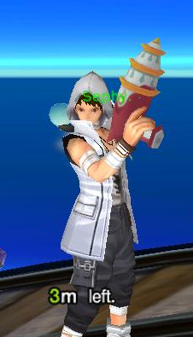
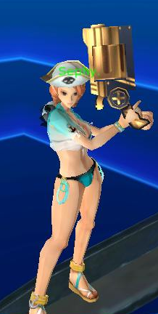
Sephy.

Slide 2
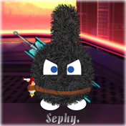
Fiche d’identité
Pseudo :
Niveau :
Statut : GameMaster, Modérateur

Slide 3
INTERVIEW

Slide 4
1. Comment vois-tu la communauté de S4L ?
( la mentalité, le jeu..)
Je n’aime pas 75% de la communauté, je suppose que c’est lié à l’âge, à la différence de maturité et autre . Même si il n’y a pas que « gamins » qui insultent à tout bout de champs, sa reste la majorité. Par chance, je n’ai pas à subir cela, même si ayant était un joueur, je sais ce que sais.
Ensuite j’ai appris à mes dépens et par expérience qu’il ne faut jamais faire confiance à la communauté : tu peux faire ami-ami mais au moindre dérapage ça retourne à une guerre entre joueur et GM. Heureusement, il n’y a pas que du négatif et beaucoup de personnes sont aimables, respectueuses et sympa.

Slide 5
2. Quelle est la qualité qui t’a permis de rentrer dans le staff ?
Avant d’être modérateur, j’aidais beaucoup sur le chat et le forum (in game aussi). Je faisais des reports exemplaires mais en même temps, vu que ma chérie ( Veenyle) était GM bien avant moi, je savais comment les faire pour faciliter au maximum le traitement et gagner du temps.
Je suis entrer sans trop de problème étant donner qu’ils me connaissaient très bien ( niveau mentalité et sérieux ). De plus, je respectais les critères demandés : c’est-à-dire d’être majeur et de ne jamais avoir été banni.

Slide 6
3. Comment te définies-tu en tant que joueur ?
Calme , c’est sûr. Je ne rage jamais ( ma chérie rage pour deux ).Je pense être tolérant et sympa. Je sais pas si la communauté m’aime bien mais je pense ne pas être chiant, même si j’ai des responsabilités.

Slide 7




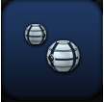

4. Quels sont tes stuffs les plus utilisés ?

Slide 8
5. Dans quels clan es-tu aller ?
J’ai commencé par les twin, il y a 3 ans, two Winged Angel, monter avec un ami de lycée. On voulait être fun mais sans le vouloir, on a recruté de grands joueurs comme PouetPouet ou Ceol. Puis on a rename en Trust to feat, et on c’est axé wars.
Le clan s’est divisé en 2 groupes : wars et fun. Cross Stricker qui a fait un gros boom lors de la création de la communauté.
Ensuite j’ai pris ma retraite au niveau des wars et je suis rentré chez les Apertune (clan fun).
A l’heure actuelle, je suis chez Daft Geek, qui est un autre clan fun entre connaissance IRL surtout. Ce clan n’a aucune prétention et c’est bien comme ça.
Mais bon, peut-être que bientôt vous me verrez en war sous un autre clan mais je ne donnerai aucun détail sur ça.

Slide 9
6. Qu’est ce qui t’a le plus surpris en tant que GM ?
Les réactions différentes quand les gens apprennent que je suis GM. Par exemple, je viens de faire une partie, on me dit « noob », je demande si il y a un problème, et là la personne est devenu toute gentille, toute mimi.
Des fois sa me fait rire, d’autres fois ça me dérange. J’aime bien qu’on me considère comme un joueur avant GM.
Je peux juste dire que ce n’est pas parce que je suis GM que j’approuve tout ce que fait et dit Alaplaya.

Slide 10
Anecdotes
J’en ai une un peu méchante ( à prendre avec humour). C’était à l’époque de Sylna, il était encore MGM, et j’avoue qu’il me faisait un peu peur. Il était froid avec moi et m’a engueulé souvent. Puis je l’ai vu à la Japan en vrai, et mon avis à totalement changé, car physiquement il était pas du tout impressionnant.
On a tous fais des bêtises pour déconner. Je ne sais plus pour quelle raison, il me semble que c’était une chance abusée aux G’s caps de la part de Bejita. Bah, pour me venger je l’avais report pour « abus de chance ». Bien sur j’ai moi-même traité mon propre billet mais s’était pour marquer le coup.

Slide 11
Blabla
LOVE STORY :
Sephy. et Veenyle (trois ans déjà)
On leur souhaite que du bonheur !
« Des fois, j’aimerais que les joueurs nous voient hors de S4, car ils ont des idées sur nous qui sont très souvent fausses. Faut juste pas oublier qu’on a des responsabilités sur le jeu et qu’on n’a pas toujours le choix. »

Slide 12
Remerciements
Je voudrais remercier Sephy. pour le temps qu’il m’a accordé.
Je voudrais remercier vous, lecteurs, qui avaient pris le temps de lire cet interview
Je voudrais me remercier ( caml ) pour avoir fait cet interview

Slide 13
BONUS
Just enjoy ☺

